Slide 1
機率論
第7章
期望值的性質

Slide 2
內容介紹
7.1 簡介
7.2 隨機變數之和的期望值
7.3 發生的事件數目之動差
7.4 共變異數、和之變異數與相關
7.5 條件期望值
7.6 條件期望值與預測
7.7 動差生成函數
7.8 常態隨機變數之另外的性質
7.9 期望值的一般定義

Slide 3
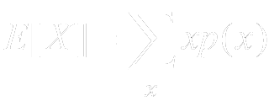
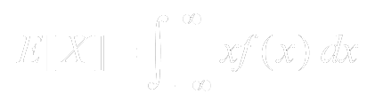
7.1 簡介
在本章裡，我們發展並使用期望值的另外之性質。首先回顧一下隨機變數X 的期望值定義為
若X 是一個離散隨機變數具有機率質量函數p(x)，而
若X 是一個連續隨機變數具有機率密度函數f(x)。

Slide 4
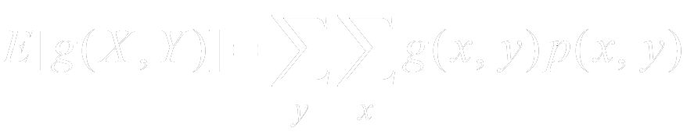
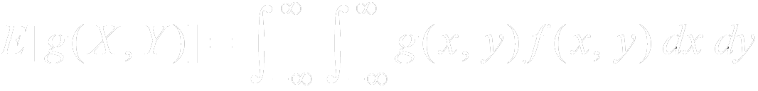
7.2 隨機變數之和的期望值
定理2.1
若X 和Y 具有一個聯合機率質量函數p(x, y)，則 若X 和Y 具有一個聯合機率密度函數f(x, y)，則

Slide 5
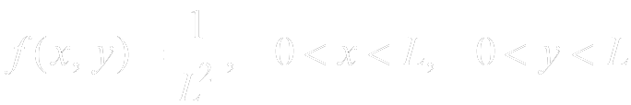
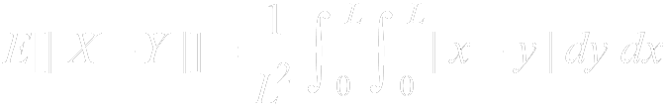
7.2 隨機變數之和的期望值
範例2a：一件意外發生的地點X 均勻分配在一條長為L 的道路上。在意外發生當時，一輛救護車的位置Y 也均勻分配在此條道路上。假設X 和Y 獨立，求救護車和意外地點之期望距離。
解
我們必須計算E[|X − Y|]。因為X 和Y 的聯合密度函數為
所以由定理2.1 可得

Slide 6
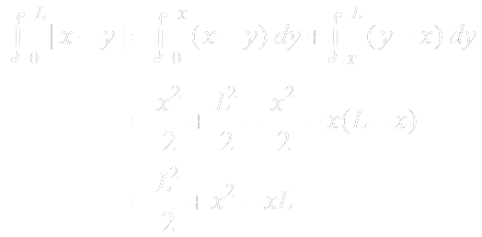
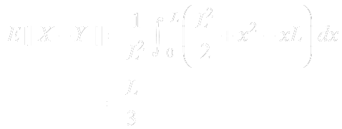
7.2 隨機變數之和的期望值
範例2a
解
現在，
因此，

Slide 7
7.2 隨機變數之和的期望值
E[X + Y] = E[X] + E[Y]
範例2b：假設隨機變數X 和Y 滿足
X ≥ Y
也就是說對於隨機實驗的任何結果而言，X 的值大於或等於Y 的值。因為X ≥ Y 全等於X − Y ≥ 0，所以E[X − Y] ≥ 0，或相當於
E[X] ≥ E[Y]

Slide 8
7.2 隨機變數之和的期望值
利用 (2.1) 式並依一個簡單的歸納證法我們可以證明，若對於 i = 1,…, n, E[X_{i}] 是有限的，則
E[X₁ +…+ X_{n}] = E[X₁] +…+ E[X_{n}] (2.2)
(2.2) 式是一個非常有用的公式，它的用處將由一系列的範例來說明。

Slide 9
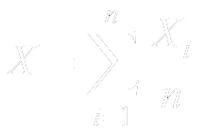
7.2 隨機變數之和的期望值
範例2c 樣本平均數：令X₁,…, Xn 是獨立的且分配相同之隨機變數具有分配函數F和期望值 μ。這樣的一序列隨機變數稱為來自分配F 的一組隨機樣本。數量
稱為樣本平均數（sample mean）。計算E[X]。

Slide 10
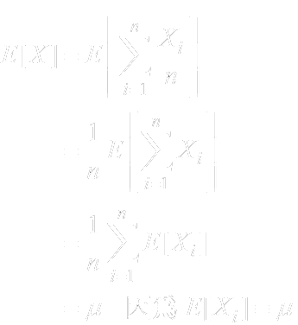
7.2 隨機變數之和的期望值
範例2c
解

Slide 11
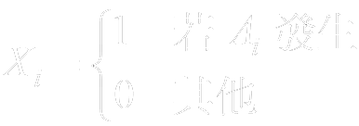
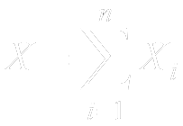
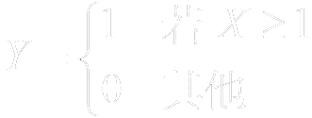
7.2 隨機變數之和的期望值
範例2d Boole不等式：令A₁,…, A_{n} 為事件，且定義指標變數X_{i}, i = 1,…, n，為
令
所以X 代表這些事件A_{i} 發生之個數。最後，令

Slide 12

7.2 隨機變數之和的期望值
範例2d
所以Y = 1 若至少有一個 A_{i} 發生，否則Y = 0。現在馬上得到
X ≥ Y
所以
E[X] ≥ E[Y]
但是因為

Slide 13


7.2 隨機變數之和的期望值
範例2d
而且
我們推得Boole 不等式為

Slide 14
7.2 隨機變數之和的期望值
範例2e 一個二項隨機變數之期望值：令X是一個二項隨機變數具有參數 n 和 p。記得這樣一個隨機變數代表了每個試行成功之機率皆為 p 的 n 個獨立試行之成功個數，我們有
X = X₁ + X₂ + … + X_{n}
其中
1 若第i個試行成功
0 若第i個試行失敗
所以X_{i} 是一個柏努利隨機變數具有期望值E[X_{i}] = 1(p) + 0(1 − p) = p。因此，
E[X] = E[X₁] + E[X₂] + … + E[X_{n}] = np
X_{i}=

Slide 15
7.2 隨機變數之和的期望值
範例2f 一個負二項隨機變數之平均數：具有常數的成功機率p 之獨立試行被連續執行。求要達到r 個成功所須執行之試行的期望個數。
解
令X 表達到r 個成功所需之試行個數，則X 是一個負二項隨機變數並可表為
X = X₁ + X₂ + … + X_{r}
其中 X₁ 表得到第1 個成功所需之試行個數，X₂ 表直到獲得第2 個成功所需之額外的試行個數，X₃ 表直到獲得第3 個成功所需之額外的試行個數，等等。也就是說，X_{i} 表第 (i − 1) 個成功之後直到第i 個成功出現所需之額外的試行個數。

Slide 16

7.2 隨機變數之和的期望值
範例2f
解
稍微思考一下可知，X_{i} 是一個參數為 p 的幾何隨機變數。所以，由於第4 章的範例8b 可得E[X_{i}]= 1 / p, i = 1,…, n；因此，

Slide 17
7.2 隨機變數之和的期望值
範例2g 一個超幾何隨機變數之平均數：自一個含有N 個球且其中有m 個白球的袋中隨機抽出n 個球，求被抽出的白球之期望個數。
解
令X 表被抽出自白球個數且將X 表為
X = X₁ +…+ X_{m}
其中
1 若第 i 個白球被抽出
0 其他
X_{i}=

Slide 18

7.2 隨機變數之和的期望值
範例2g
解
現在，

Slide 19

7.2 隨機變數之和的期望值
範例2g
解
所以
經由另一種表現我們也可以得到上述結果
X = Y₁ +…+ Y_{n}
其中
1 若第 i 個被抽出的球為白色
0 其他
Y_{i}=

Slide 20

7.2 隨機變數之和的期望值
範例2g
解
因為第 i 個被抽出的球是N 個球當中任一個之機率均等，所以

Slide 21
7.2 隨機變數之和的期望值
範例2h 期望的配對數：假設N 個人將他們的帽子丟到房間中央。帽子被充分混合後，每個人隨機選取一頂帽子。求選中自己帽子之期望人數。
解
令 X 表配對數，我們能夠計算E[X] 的最簡單方法為將X 記為
X = X₁ +…+ X_{N}
其中
1 若第個人選中自己的帽子
0 其他
X_{i}=

Slide 22


7.2 隨機變數之和的期望值
範例2h
解
因為對每個 i 而言，第i 個人選到N 頂帽子當中任一頂之機率均等，
所以，
因此，平均而言恰有1 人選中自己的帽子。

Slide 23
7.2 隨機變數之和的期望值
範例2i 收集折價券問題：假設有N 種折價券，每人每次收集的一張折價券會屬於N種折價券當中任一種的機率均等。在得到每種折價券至少一張之一套完整的折價券之前某人必須收集的折價券之期望張數。
解
令X 表得到一套完整的折價券之前所收集之折價券張數。利用（範例2f 中）計算一個負二項隨機變數之平均數的技巧，我們可以算出 E[X]。也就是，我們定義X_{i}, i = 0, 1,…, N − 1，為在收集到 i 種折價券後為了收集到整套完整折價券所必須額外收集的折價券張數，且我們注意到
X = X₀ + X₁ +…+ X_{N − 1}

Slide 24


7.2 隨機變數之和的期望值
範例2i
解
若已收集到i 種折價券，下一張收集的折價券具不同種類之機率為 (N − i) / N。因此，
或換言之，X_{i} 是一個參數為 (N − i) / N 之幾何隨機變數。所以，

Slide 25

7.2 隨機變數之和的期望值
範例2i
解
推得

Slide 26

7.2 隨機變數之和的期望值
範例2j：10 個獵人等待野鴨飛過。當一群野鴨飛過頭上時，獵人們獨立地選擇目標射擊。若每個獵人射中自己的目標之機率為 p，當一群為數10 隻的野鴨飛過獵人頭上時，求沒射中的野鴨之期望隻數。
解
對於i = 1,…, 10，令X_{i} = 1 若第i 隻野鴨沒被射中，否則 X_{i} = 0。則未被射中之野鴨的期望隻數可表為
E[X₁+…+ X₁₀] = E[X₁] +…+ E[X₁₀]
要計算E[X_{i}] = P{X_{i} = 1}，每個獵人獨立地射中第 i 隻野鴨的機率為 p / 10，所以

Slide 27

7.2 隨機變數之和的期望值
範例2j
解
因此，

Slide 28

7.2 隨機變數之和的期望值
範例2k 連串之期望值：隨機排列n 個1 和m 個0 使得 (n + m)! / (n! m!) 種可能的排列出現之機率均等。任意連續的一串1 稱為一個1 的連串，例如，當n = 6, m = 4 且排列順序為1, 1, 1, 0, 1, 1, 0, 0, 1, 0 時，則有3 個1 的連串，並且我們有興趣於計算這種連串之平均數。欲求此平均數，令
1 若一個的連串開始於第個位置
0 其他
因此，1 的連串數R(1) 可表為
I_{i}=

Slide 29


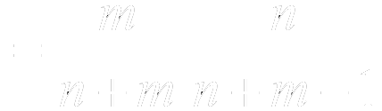
7.2 隨機變數之和的期望值
範例2k
所以
現在，
而且對於1 < i ≤ n + m，
E[I_{i}]=P{“0”在位置 i－1, “1”在位置i }

Slide 30



7.2 隨機變數之和的期望值
範例2k
所以，
同理，0 的連串數之期望值為
而兩種連串數之期望值為

Slide 31
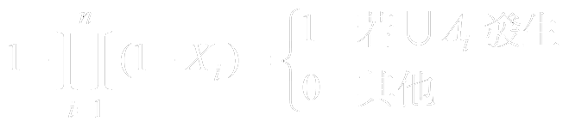

7.2 隨機變數之和的期望值
範例2n 一串事件之聯集的機率：令A₁,…, A_{n} 為一串事件，且定義指標變數X_{i}, i = 1,…, n，為
1 若 i 發生
0 其他
接著注意到
所以，
X_{i}=

Slide 32
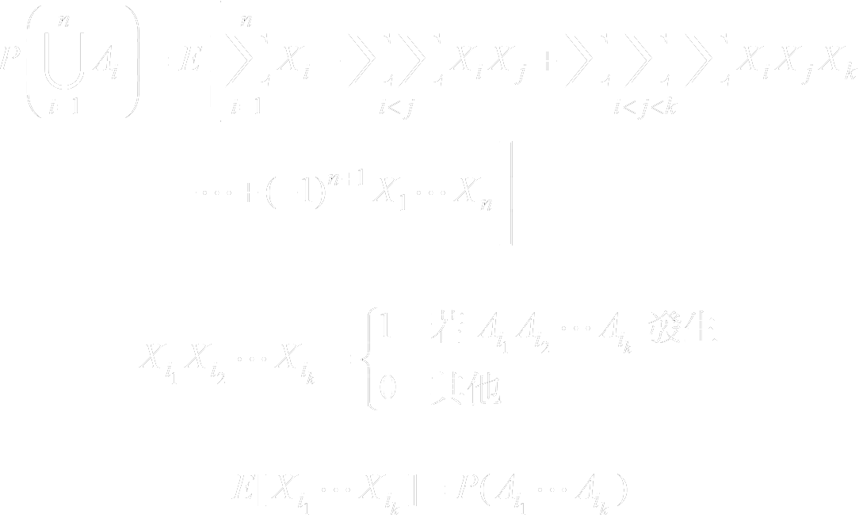
7.2 隨機變數之和的期望值
範例2n
將上列公式左邊展開得

Slide 33

7.2 隨機變數之和的期望值
範例2n
所以，(2.3) 式恰為一串事件之聯集的著名公式之敘述

Slide 34

7.2 隨機變數之和的期望值
範例2o：考慮任意的非負的且整數值隨機變數X。若對於每個 i ≥ 1，我們定義
1 若 X ≥ i
0 若 X < i
則
X_{i} =

Slide 35

7.2 隨機變數之和的期望值
範例2o
所以，因為X_{i} 皆為非負的，我們得到一個有用的等式

Slide 36

7.2.1 利用機率方法由期望值求界限
令f 為定義在一個有限集合S 上之函數，並假設我們有興趣於
通常我們可以得到m 的一個有用的下界。令S 是S 的一個隨機元素使得f(S) 的期望值可被算出且注意到m ≥ f(S) 保證
m ≥ E[f(S)]

Slide 37
7.2.1 利用機率方法由期望值求界限
範例2q 一項循環賽的最大之Hamilton路徑數：具
有n 位選手的循環賽就是 對中的每位選手恰好互
相競賽一場且須分出勝負。假設選手被編號為1, 2,…, n。對於任一排列i ₁, i₂,…, i_{n}，若i₁ 勝 i₂, i₂ 勝i₃,…, i_{n−1} 勝 i_{n}，則稱此排列為一條Hamilton路徑。決定Hamilton路徑的最大可能數目是一個有趣的問題。
n
2

Slide 38

7.2.1 利用機率方法由期望值求界限
範例2q
解
做為一個說明，假設有3 位選手。若有1 個人勝2 場，則只有1 條Hamilton 路徑（例如，當1 勝2 場而2 勝3 時，僅有的Hamilton 路徑為1, 2, 3）；若每人皆勝1場，則有3 條Hamilton 路徑（即如1, 2, 3；2, 3, 1；和3, 1, 2）。所以當n = 3 時，Hamilton 路徑的最大可能數目為3。
我們要證明有一種比賽結果產生的Hamilton 路徑數目大於 n! / 2^{n − 1}。首先，令循環賽的結果比賽過的
場之比賽成績，且令S 表所有2 種可能的比賽結果所成之集合。
n
2

Slide 39

7.2.1 利用機率方法由期望值求界限
範例2q
解
則，令f(s) 定義為當s∈S 時所產生的Hamilton 路徑數目，我們被要求證明
n
2
想要證明上列不等式，考慮當 場比賽結果獨立時得到的隨機選取的結果 S，而且每位選手勝過每位對手的機率均等。要決定E[f(S)]，由結果S 產生的Hamilton路徑之期望數目，將n! 個排列編號，且對於 i = 1,…, n，令
1 若排列 i 是一條Hamilton路徑
0 其他
X_{i}=

Slide 40

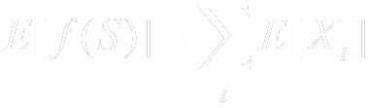
7.2.1 利用機率方法由期望值求界限
範例2q
解
因為
所以
因為依照比賽結果假設是獨立的，任何一個特別的排列是一條Hamilton 路徑之機率為 (1 / 2)^{n − 1}，所以
E[X_{i}] = P{X_{i} = 1} = (1 / 2) ^{n − 1}

Slide 41
7.2.1 利用機率方法由期望值求界限
範例2q
解
因此，
E[f(S)] = n! (1 / 2) ^{n − 1}
因為 f(S) 並非一個常數隨機變數，上列等式保證存在一種循環賽的結果產生之Hamilton 路徑數目大於 n! / 2 ^{n − 1}。

Slide 42
7.2.1 利用機率方法由期望值求界限
範例2r：一座樹叢52 棵樹以環狀方式排列。若有15 隻金花鼠住在其中，證明存在一群7 棵相連的樹上住了至少3 隻金花鼠。
解
令一棵樹的鄰域為該棵樹加上以順時針方向移動造訪的下6 棵樹。對於任意選擇居住樹木的15 隻金花鼠而言，我們想要證明存在一棵樹的鄰域內至少住了3 隻金花鼠。欲證此結果，隨機選取一棵樹且令X 表居住在其鄰域內的金花鼠數目。為了決定E[X]，將這15 隻金花鼠編號碼且對於i = 1,…, 15，令
1 若金花鼠 i 住在隨機選取的一棵桂樹之鄰域內
0 其他
X_{i}=

Slide 43
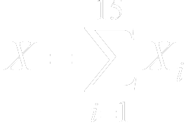


7.2.1 利用機率方法由期望值求界限
範例2r
解
因為
我們得到
無論如何，X_{i} = 1 若隨機選取的樹為金花鼠所住
的那棵樹之鄰域內的7 棵樹中任一棵，所以

Slide 44

7.2.1 利用機率方法由期望值求界限
範例2r
解
因此，
證明存在一棵樹的鄰域內住了2 隻以上的金花鼠。

Slide 45
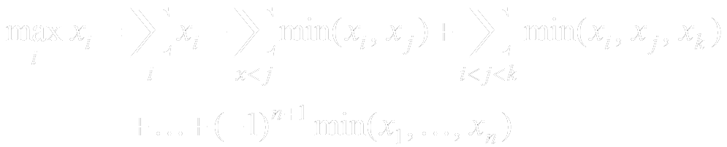
7.2.2 最大值─最小值恆等式
我們以連接一個實數集合的最大值與這些數的各子集集合之最小值的一個恆等式開始。
定義2.2
對於任意實數x_{i}, i = 1,…, n，

Slide 46
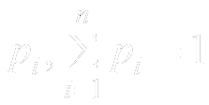

7.2.2 最大值─最小值恆等式
範例2s 以不等機率收集折價券：假設有n 種折價券而且每人每次收集1 張折價券獨立於先前收集之折
價券，且其為第i 種折價券的機率為 。求
一個人要收集到每種折價券至少有1 張之完整一套所需收集之折價券的期望張數。
解
若我們令X_{i} 表一個人要得到1 張第i 種折價券所需收集之折價券張數，則X 可表為

Slide 47

7.2.2 最大值─最小值恆等式
範例2s
解
因為每張新收集之折價券是第i 種的機率為p_{i} ，X_{i} 是一個幾何隨機變數具有參數 p_{i} 。又因為X_{i} 和X_{j} 的最小值等於要得到一張若非第i 種就是第j 種折價券所需收集之折價券張數，所以對於 i ≠ j, min(X_{i}, X_{j}) 是一個幾何隨機變數具有參數 p_{i} + p_{j}。同理，要得到第i, j, k 其中任一種折價券所需收集之折價券張數min(X_{i}, X_{j}, X_{k}) 為一個幾何隨機變數具有參數p_{i} + p_{j} + p_{k}，等等。因此由 (2.7) 式得

Slide 48
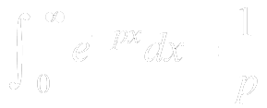
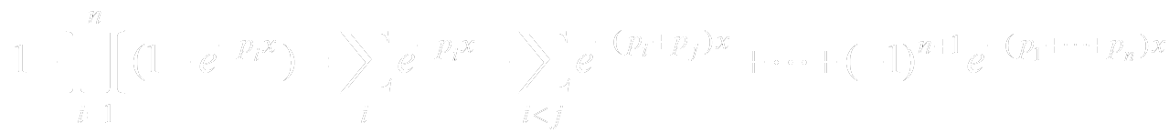

7.2.2 最大值─最小值恆等式
範例2s
解
注意到
並使用恆等式
將上式兩邊積分可得一個更有用的計算公式

Slide 49



7.3 發生的事件數目之動差
在前節所解答的許多範例具有下列形式：對於給定的事件A₁,…, A_{n}，求E[X]，其中X 為這些事件發生的數目。解答包含定義事件A_{i} 的一個指標變數I_{i} 使得
因為
所以
(3.1)

Slide 50


7.3 發生的事件數目之動差
假設現在我們對於兩兩事件成對發生的數目有興趣。因為I_{i}I_{j} = 1 若A_{i} 和A_{j} 同時發生，否則I_{i}I_{j} = 0，所以成對發生之數目等於Σ_{i < j}I_{i}I_{j}。但是因為X 是發生的事
件數目，所以成對發生的數目為 。因此，
X
2
n
2
其中共有 項在級數和中。取期望值得
(3.2)

Slide 51
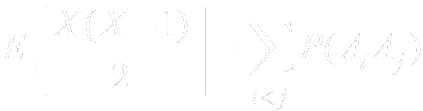

7.3 發生的事件數目之動差
或
給出
並產生 E[X²] 以及Var(X) = E[X²] − (E[X])²。

Slide 52

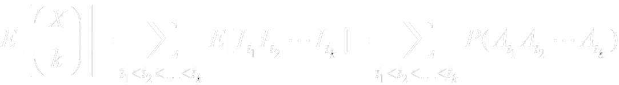
7.3 發生的事件數目之動差
而且，考慮相異的同時發生的 k 個事件子集合個數，
我們知道
取期望值可得下列等式
(3.4)

Slide 53
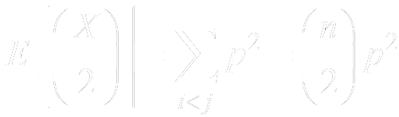
7.3 發生的事件數目之動差
範例3a 二項隨機變數之動差：考慮n 個獨立試行，每個試行成功之機率為 p。令A_{i}為試行i 成功之事件。當i ≠ j, P(A_{i}A_{j}) = p²。因此，由 (3.2) 式得
或
E[X(X− 1)] = n(n − 1)p²
或
E[X²] − E[X] = n(n − 1)p²

Slide 54


7.3 發生的事件數目之動差
範例3a
現在， ，所以由上式得
Var(X) = E[X²] − (E[X])² = n(n − 1)p² + np − (np)² = np(1 − p)
這和4.6.1 節所得結果一致。
因為P (A_{i1} A_{i2},…,A_{ik}) = p^{k} ，我們由 (3.4) 式得

Slide 55
7.3 發生的事件數目之動差
範例3a
或相當於
E[X(X − 1)…(X − k + 1)] = n(n − 1)…(n − k + 1)p^{k}
由上式遞迴地可得E[X^{k}], k ≥3。例如k = 3，推得
E[X(X − 1)(X − 2)] = n(n − 1)(n − 2)p³
或
E[X³ − 3X² + 2X] = n(n − 1)(n − 2)p³
或
E[X³] = 3E[X²] − 2E[X] + n(n − 1)(n − 2)p³
=3n(n − 1)p² + np + n(n − 1)(n − 2)p³

Slide 56



7.3 發生的事件數目之動差
範例3b 超幾何隨機變數的動差：假設自一個含有N 粒球，其中m 粒為白球，自袋中隨機抽出n 粒球。令A_{i} 表第i 粒抽出的球為白球之事件。則被抽出之白球數目X等於事件A_{i},…, A_{n} 發生之數目。因為第i 粒被抽出的球為N 粒球中任一粒的機率均等， 又袋中有m 粒白球， 所以P(A_{i}) = m / N 。因此由 (3.1) 式 得 。又因為
由 (3.2) 式我們得到

Slide 57
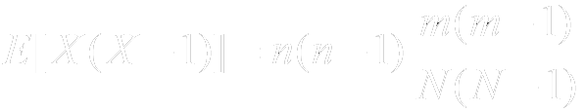
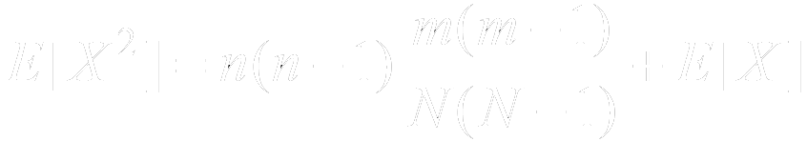
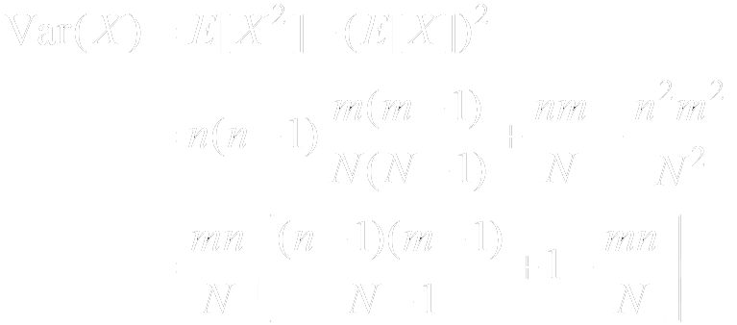
7.3 發生的事件數目之動差
範例3b
或
並推得
由上式可得超幾何之變異數為
這與第4 章範例8j 所得結果一致。

Slide 58
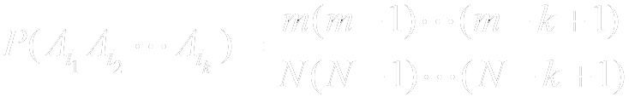
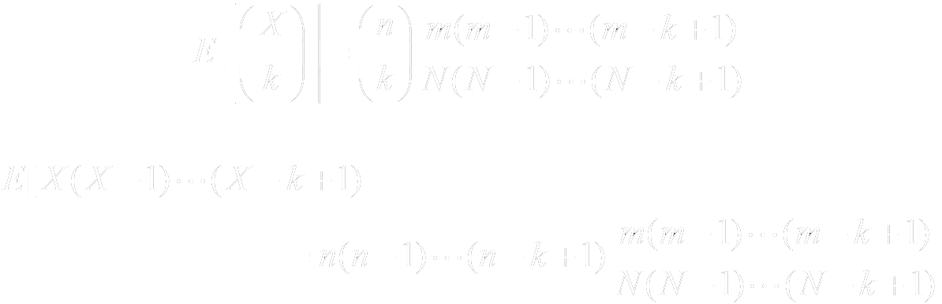
7.3 發生的事件數目之動差
範例3b
利用 (3.4) 式可得X 的更高階動差。因為
由 (3.4) 式可得

Slide 59


7.3 發生的事件數目之動差
範例3c 配對問題中之動差：在配對問題中，令A_{i} 表第i 個人選中自己的帽子之事件，i = 1,…, N。則
此乃因為在第i 個人抽中自己帽子之條件下，第j 個人抽中其他N − 1 頂帽當中任一頂帽子之機率均等，特別是他自己的帽子。令X 等於抽中自己帽子之人數，則由 (3.2)式得

Slide 60

7.3 發生的事件數目之動差
範例3c
因此證明
E[X(X − 1)] = 1
所以E[X²] = 1 + E[X]。因為 ，可得
Var(X) = E[X²] − (E[X])² = 1
所以配對數之平均數與變異數皆為1。

Slide 61

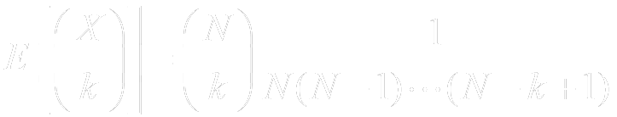
7.3 發生的事件數目之動差
範例3c
至於更高階之動差，我們利用 (3.4) 式結合事實
，可得
或
E[X(X − 1)…(X − k + 1)] = 1

Slide 62

7.3 發生的事件數目之動差
範例3f 折價券收集問題中的單張數目：假設有n 種折價券並且，獨立於過去收集的種類，每張新收集的折價券為n 種折價券中任一種的機率均等。假設某人持續收集折價券直到每種折價券至少有1 張之完整一套被得到為止。求其中恰收集到1 張之折價券種類數的期望值和變異數。
解
令X 等於恰收集到1 張之折價券種類數目。而且令T_{i} 表依序已收集之第i 種折價券，又令A_{i} 表在一套完整的折價券中T_{i} 恰有1 張之事件。因為X 等於事件A₁,…, A_{n} 發生之數目，我們有

Slide 63
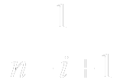


7.3 發生的事件數目之動差
範例3f
解
當第1 張T_{i} 被收集到的時候，尚須收集n − i 種折價券才能具有一套完整的折價券。因為此時刻之初，這些n − i + 1 種（n − i 種尚未收集到以及T_{i}）會最後一種被收集到的機率均等，所以T_{i} 會是這些種類的最後一種被收集到（因此是單張）的機率為 。因此 並推得

Slide 64

7.3 發生的事件數目之動差
範例3f
解
為求X 之變異數，令S_{i, j}, i < j，表被收集到的第 1 張 T_{i} 直到第1 張T_{j} 被收集到時仍然是唯一的T_{i} 之事件。則
P(A_{i}A_{j}) = P(A_{i}A_{j} | S_{i, j})P(S_{i, j})
現在P(S_{i, j}) 為在剛收集到第1 張T_{i} 時，接下來T_{i} 不會出現在包含T_{i} 和n − i 種尚未被收集的共n − i + 1 種的前面 j − i 種被收集到的折價券當中之機率。因為T_{i} 是這n − i + 1 種折價券中第1 種，或第2 種，…，或第n − i + 1 種被收集到的機率均等，所以

Slide 65

7.3 發生的事件數目之動差
範例3f
解
在已知S_{i, j} 發生之條件下，A_{i} 和A_{j} 都將發生若在第1 張T_{j} 被收集到時，包含T_{i}, T_{j}和n − j 種尚未被收集到者共n − j + 2 種折價券中，T_{i} 和T_{j} 是在其他n − j 種被收集到之後才都被收集到。但由此可知

Slide 66

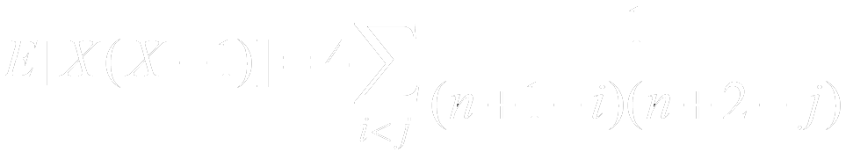

7.3 發生的事件數目之動差
範例3f
解
因此，
產生
所以，利用之前E[X] 的結果，我們得到

Slide 67
7.4 共變異數、和之變異數與相關
下列定理證明獨立的隨機變數之積的期望值等於他們個別的期望值之積。
定理4.1
若X 和Y 互相獨立，則對於任意的函數h 和g， E[g(X)h(Y)] = E[g(X)]E[h(Y)]

Slide 68
7.4 共變異數、和之變異數與相關
就像單一隨機變數的期望值和變異數提供我們關於隨機變數的信息，兩個隨機變數之間的共變異數也提供了兩個隨機變數之間的關係之信息。
定義
X和Y之間的共變異數，以Cov(X,Y) 表示，定義為 Cov(X, Y) = E[(X − E[X])(Y − E[Y])]
將上述定義之右邊展開，我們知道
Cov(X, Y) = E[XY − E[X]Y − XE[Y] + E[Y]E[X]]
= E[XY] − E[X]E[Y] − E[X]E[Y] + E[X]E[Y]
= E[XY] − E[X]E[Y]

Slide 69


7.4 共變異數、和之變異數與相關
注意到，若X 和Y 互相獨立，則依定理4.1，Cov(X, Y) = 0。然而逆敘述不為真。具有共變異數0 的兩個相關的隨機變數之簡單例子可令X 是一個隨機變數使得
且定義
現在XY = 0，所以E[XY] = 0 而且E[X] = 0。因此
Cov(X, Y) = E[XY] − E[X]E[Y] = 0
無論如何，X 和Y 顯然不互相獨立。

Slide 70

7.4 共變異數、和之變異數與相關
定理4.2
(i) Cov(X, Y) =Cov(Y, X) (ii) Cov(X, Y) = Var(X) (iii) Cov(aX, Y) = aCov(X, Y) (iv)

Slide 71
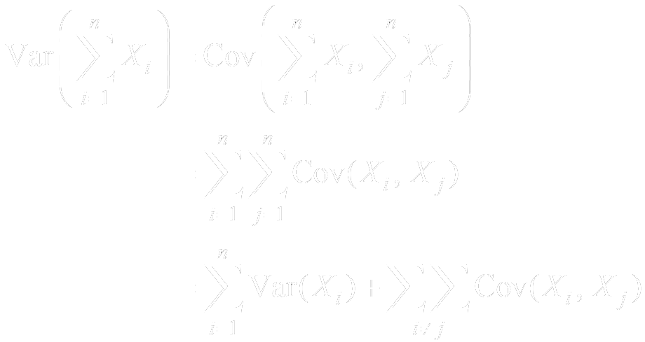
7.4 共變異數、和之變異數與相關
若令Y_{j} = X_{j}, j = 1,…, n，則由定義4.2 之 (ii) 和 (iv)
可得

Slide 72


7.4 共變異數、和之變異數與相關
因為每對下標i, j, i ≠ j，在雙重和中出現兩次，上列公式全等於
若X₁,…, X_{n} 為成對獨立，即對於i ≠ j, X_{i} 和X_{j} 互相
獨立，則 (4.1) 式簡化為
下列範例示範 (4.1) 式之使用。

Slide 73

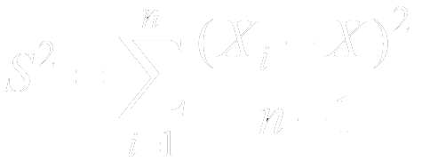
7.4 共變異數、和之變異數與相關
範例4a：令X₁,…, X_{n} 為互相獨立且分配相同之隨機變數具有期望值 μ 和變異數σ²，且就像在範例
2c 中一般，令 為樣本平均數。數量
X_{i} − X, i = 1, …, n 稱為離差，因為他們等於個別資料和樣本平均數之間的差。隨機變數
稱為樣本變異數（sample variance）。求 (a) Var(X) 和 (b) E[S²]。

Slide 74
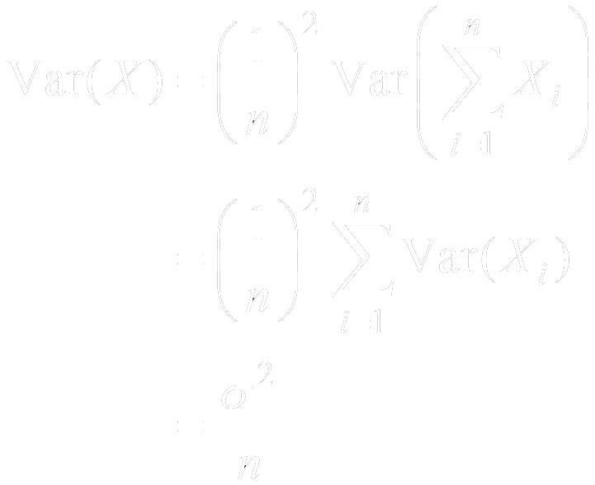
7.4 共變異數、和之變異數與相關
範例4a
解
(a)
依獨立性

Slide 75
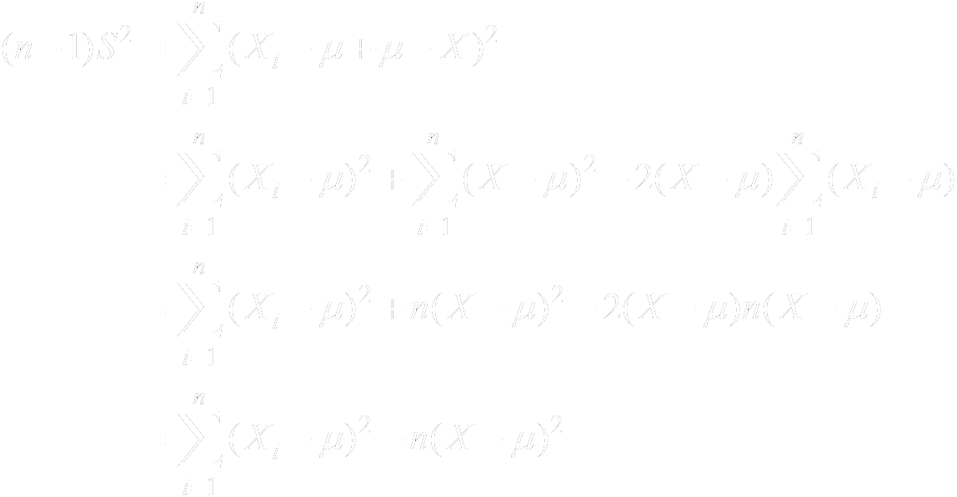
7.4 共變異數、和之變異數與相關
範例4a
解
(b) 以下列的代數等式開始：

Slide 76

7.4 共變異數、和之變異數與相關
範例4a
解
將上式取期望值得
其中最後等式利用了本範例 (a) 部分以及在範例2c 所得之結論E[X] =μ 。除以n − 1證得樣本變異數之期望值等於分配之變異數σ²。

Slide 77
7.4 共變異數、和之變異數與相關
範例4b 一個二項隨機變數之變異數：計算一個參數為 n 和 p 的二項隨機變數之變異數。
解
因為這樣一個隨機變數代表當每個試行具有同樣的成功機率 p 時，n 個互相獨立的試行之成功個數，我們可以記為
X = X₁ +…+ X_{n}
其中X_{i} 是獨立的柏努利隨機變數使得
1 若第i個試行成功
0 其他
X_{i}=

Slide 78

7.4 共變異數、和之變異數與相關
範例4b
解
所以由 (4.1) 式吾人可得
Var(X) = Var(X₁) +…+ Var(X_{n})
但是
因為
所以，
Var(X) = np(1 − p)

Slide 79
7.4 共變異數、和之變異數與相關
範例4c 自一個有限母體抽樣：考慮含有N 個人的一個集合，其中每個人對某個主題皆有一個意見，此意見可用代表個人對於該主題的「感覺強度」之一個實數v 來測度。令vi 代表第i 個人之感覺強度，i = 1,…, N。
假設數量 v_{i}, i = 1,…, N 是未知的，而且為了收集信
息，N 個人中有n 個人依照所有大小為n 的 個子
集合被選取之機會均等的原則下被「隨機選取」。這 n 個人被詢問並確定他們的感覺強度。若S 表這 n 個樣本值之和，求其平均數和變異數。
N
n

Slide 80

7.4 共變異數、和之變異數與相關
範例4c
上述問題可應用在一項即將舉行的選舉，其中母體中的每個人不是支持就是反對某位候選人或某個議題。假設我們令v_{i} = 1 若第 i 個支持且v_{i} = 0 若其反對，則 代表母體中支持者的比例。為了估計 v ，隨機選取n 個人為一組樣本，然後對這些人做民調。民調結果完的支持比例，即S / n，通常做為 v 的一個估計值。
解
對於每個人i, i = 1,…, N，定義一個指標變數I_{i} 來指出是否這個人包含在此樣本中。

Slide 81

7.4 共變異數、和之變異數與相關
範例4c
解
也就是說，
若個人在 i 樣本中
其他
現在 S 可表為
I_{i}=

Slide 82

7.4 共變異數、和之變異數與相關
範例4c
解
所以

Slide 83

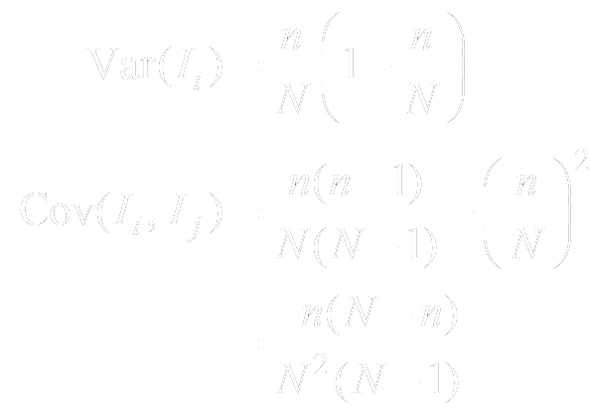
7.4 共變異數、和之變異數與相關
範例4c
解
因為
所以

Slide 84

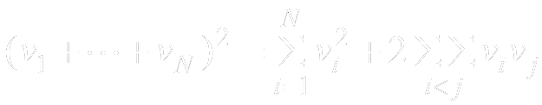
7.4 共變異數、和之變異數與相關
範例4c
解
因此，
利用等式

Slide 85


7.4 共變異數、和之變異數與相關
範例4c
解
可將 Var(S) 簡化為
接著考慮有N_{p} 個v_{i} 等於1 且其他v_{i} 等於0 之特別情況，則S 為一個超幾何隨機變數具有平均數和變異數分別為

Slide 86
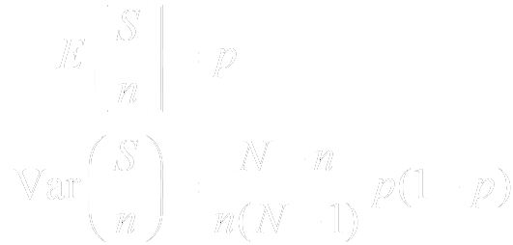
7.4 共變異數、和之變異數與相關
範例4c
解
數量S / n 等於樣本中其值為1 之比例則滿足

Slide 87
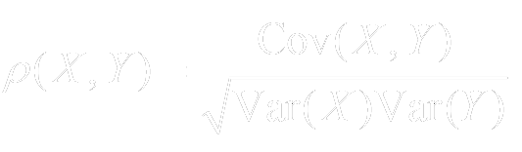

7.4 共變異數、和之變異數與相關
兩個隨機變數X 和Y 的相關係數，以ρ (X, Y) 表示，只要Var(X)Var(Y) > 0，定義為
可以證明
− 1 ≤ ρ (X, Y) ≤ 1
為了證明 (4.2) 式，假設X 和Y 分別具有變異數
。則，一方面，
(4.2)

Slide 88
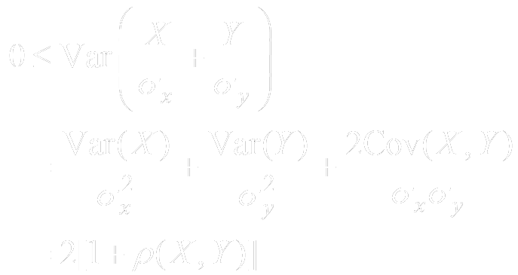
7.4 共變異數、和之變異數與相關
保證
− 1 ≤ ρ (X, Y)

Slide 89
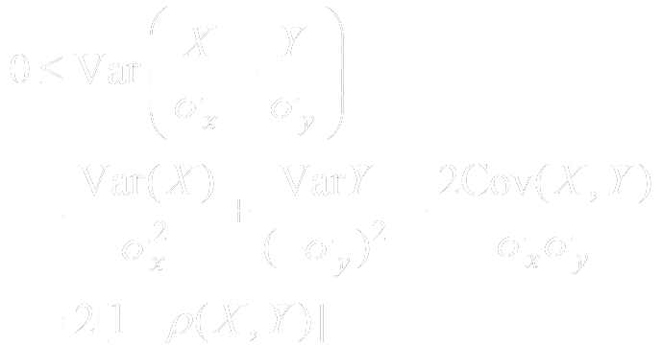
7.4 共變異數、和之變異數與相關
另一方面，
保證
ρ (X, Y) ≤ 1
以上完成 (4.2) 式之證明。

Slide 90
7.4 共變異數、和之變異數與相關
事實上，因為Var(Z) = 0 保證Z 是常數的機率為1（此直觀將於第8 章做嚴謹證明），所以由 (4.2) 式之證明可知 ρ(X, Y) = 1 保證Y = a + bX，其中b = σ_{y} /σ_{x} > 0 且ρ(X, Y) =−1 保證Y = a + bX，其中b = − σ_{y} /σ_{x} < 0。我們留給讀者做為習題證明逆敘述亦為真；若Y = a + bX，則ρ (X, Y) 不是 +1 就是 −1，取決於b 之符號。

Slide 91
7.4 共變異數、和之變異數與相關
相關係數是X 和Y 之間的線性關係強度的一種測度。ρ(X, Y) 的一個接近 +1 或 −1的值指出X 和Y 之間有一個高度的線性關係，然而接近0 的一個值指出這樣的線性關係是不存在的。ρ(X, Y) 的一個正值指出Y 隨著X 的遞增而遞增，然而一個負值指出Y 隨著X 的遞增而遞減。若ρ(X, Y) = 0，則稱X 和Y 是不相關的。

Slide 92
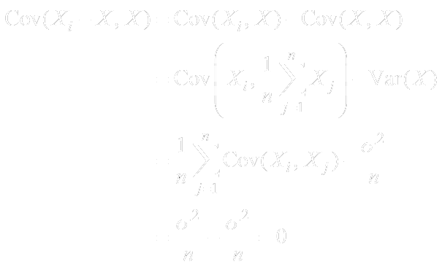
7.4 共變異數、和之變異數與相關
範例4e：令X₁,…, X_{n} 為互相獨立且分配相同之隨機變數具有變異數σ ²。證明Cov(X_{i} −X,X) = 0
解
我們有

Slide 93
7.4 共變異數、和之變異數與相關
範例4e
解
其中倒數第二個等式使用了範例4a 之結果且最後等式成立乃因
0 若 j≠i 依獨立性
σ² 若 j=i 因為Var(X_{i}) =σ²
雖然X 和離差X_{i} − X 是不相關的，一般而言，他們並不獨立。然而在X_{i} 是常態隨機變數的特別情況下， 不僅X 和單個離差獨立， 而且和整個離差數列 X_{j} −X, j=1,…,n，互相獨立。此結果將在7.8 節中建立，其中我們亦將證明，在此情況下，樣本平均數X 和樣本變異數S² 互相獨立，並且 (n − 1)S² /σ ² 具有一個自由度為n − 1 的卡方分配。
Cov(X_{i},X_{j}) =

Slide 94
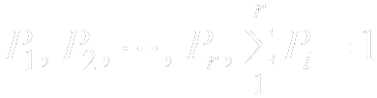
7.4 共變異數、和之變異數與相關
範例4f ： 考慮m 個獨立試行， 每個試行產生r 個
可能結果之機率分配為 。若我們
令N_{i}, i = 1,…, r，表m 個試行中產生結果i 之試行個數，則N₁, N₂,…, N_{r} 具有一個多項分配
對於i ≠ j，似乎是當N_{i} 是大數，N_{j} 傾向變小；所以，直觀看出他們應為負相關的。

Slide 95
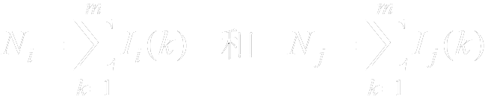
7.4 共變異數、和之變異數與相關
範例4f
讓我們利用定理4.2(iv) 和下列表式來計算他們的共變異數
其中
1 若試行 k 產生結果 i
0 其他
1 若試行 k 產生結果 j
0 其他
I_{i}(k)=
I_{j}(k)=

Slide 96
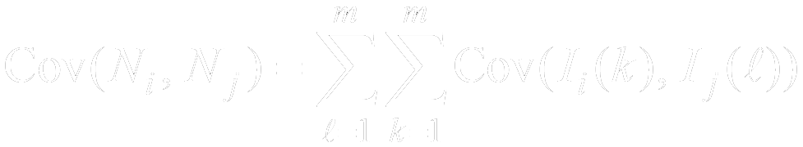

7.4 共變異數、和之變異數與相關
範例4f
由定理4.2(iv)，我們有
接著，在另一方面，當k ≠ ，
Cov(I_{i}(k), I_{j}( )) = 0
因為試行 k 之結果獨立於試行 之結果。另一方面，
Cov(I_{i}( ), I_{j}( )) = E[I_{i}( )I_{j}( )] − E[I_{i}( )]E[I_{j}( )]
= 0 − P_{i}P_{j} = − P_{i}P_{j}

Slide 97
7.4 共變異數、和之變異數與相關
範例4f
其中等式使用事實I_{i}( )I_{j}( ) = 0，因為試行 不可能同時產生結果i 和j。所以我們得到
Cov(N_{i}, N_{j}) = − mP_{i}P_{j}
這和我們認為N_{i} 和N_{j} 是負相關的之直觀一致。

Slide 98
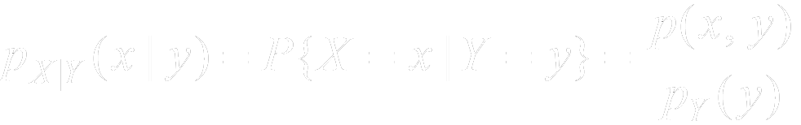

7.5 條件期望值
7.5.1 定義
還記得若X 和Y 是聯合離散隨機變數，則對於所有使得P{Y = y} > 0 之 y，給定Y = y之X 的條件機率質量函數定義為
因此很自然地，在此情況下，對於所有使得 p_{Y}(y) > 0 的y，給定Y = y 之X 的條件期望值定義為

Slide 99

7.5 條件期望值
範例5a：若X 和Y 是獨立的二項隨機變數具有相同的參數n 和p，計算給定X + Y =m 之X 的條件期望值。
解
給定X + Y = m，讓我們先計算X 的條件機率質量函數。對於 k ≤ min(n, m)，

Slide 100
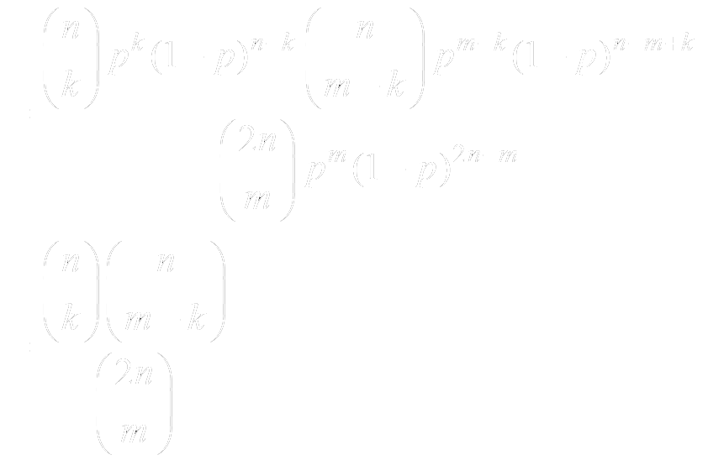
7.5 條件期望值
範例5a
解
其中我們已應用事實（見第6 章的範例3f）X + Y 是一個二項隨機變數具有參數 2n和 p。

Slide 101

7.5 條件期望值
範例5a
解
所以，給定X + Y = m 之X 的條件分配是一個超幾何分配，而且由範例2g 我們得到

Slide 102
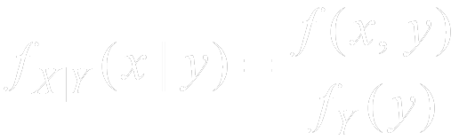

7.5 條件期望值
同理，讓我們回顧若X 和Y 是聯合連續的具有一個聯合機率密度函數f(x, y)，則對於所有使得f_{Y}(y > 0) 之y 值，給定Y = y 之X 的條件機率密度定義為
在此情況下，很自然的定義給定Y = y, f_{Y}(y) > 0，X 的條件期望值為

Slide 103

7.5 條件期望值
範例5b：假設X 和Y 的聯合密度為
計算E[X | Y = y]。

Slide 104

7.5 條件期望值
範例5b
解
首先我們計算條件密度

Slide 105


7.5 條件期望值
範例5b
解
所以，給定Y = y 之X 的條件分配恰是平均數為y 的指數分配。因此，

Slide 106


7.5 條件期望值
和

Slide 107
7.5.2 利用條件期望值計算期望值
讓我們以E[X | Y] 表示隨機變數Y 的一個函數且在Y = y 的函數值為E[X | Y = y]。注意到E[X | Y] 本身是一個隨機變數。下列定理提供一個條件期望值非常重要的性質。

Slide 108


7.5.2 利用條件期望值計算期望值
定理5.1
E[X] = E[E[X | Y]] (5.1) 若Y 是一個離散隨機變數，則 (5.1) 式說 然而若Y 是連續的具有密度f_{Y}(y)，則 (5.1) 式說 (5.1b)
(5.1a)

Slide 109
7.5.2 利用條件期望值計算期望值
欲了解 (5.2) 式的一個方法是將其視為下列之解釋：要算出E[X]，我們在Y = y 的條件下求X 之條件期望值的加權平均數，其中每項E[X |Y = y] 之權數即為該項所給定之條件事件的機率。這是很有用的結果，因為我們時常藉由對某一變數取條件期望值而易於求得所需之期望值。我們以下列之範例來說明其用處。

Slide 110
7.5.2 利用條件期望值計算期望值
範例5c：一名礦工跌落一個含有3 個通道的礦坑內。若他選擇第一個通道則花3 小時抵達安全處所。若選擇第二通道則花5 小時回到原處。若選擇第三通道則花7 小時回到原處。若我們假設該名礦工在任何時候選取任一通道之機率均等，則他到達安全處所需花的期望時間為何？
解
令X 表該名礦工抵達安全地方所花的時間長度（以小時計），且令Y 表他最初所選取之通道。則由 (5.2) 式可得

Slide 111

7.5.2 利用條件期望值計算期望值
範例5c
解
然而，
E[X | Y = 1] = 3
E[X | Y = 2] = 5 + E[X] (5.3)
E[X | Y = 3] = 7 + E[X]

Slide 112

7.5.2 利用條件期望值計算期望值
範例5c
解
欲瞭解為何 (5.3) 式正確，考慮，比如，E[X | Y = 2] 並說明如下：若該名礦工選取第二通道，則他會在礦坑內花5 小時後又回到原處。但他一旦回到原處，又回到原始問題；所以他抵達安全地方所花的期望額外時間恰為E[X]。因此，E[X | Y = 2] =5 + E[X]。(5.3) 式中其他的等式之理由是類似的。所以
或
E[X] = 15

Slide 113
7.5.2 利用條件期望值計算期望值
範例5d 隨機多個隨機變數之和的期望值：假設某天進入一家百貨公司的人數是一個平均數為50 的隨機變數。又假設這些顧客的消費金額是互相獨立的隨機變數具有共同的平均數 $8。最後又假設一個顧客之消費金額獨立於進入此百貨公司的顧客總數。則某天在此百貨公司內消費之期望總金額為何？

Slide 114


7.5.2 利用條件期望值計算期望值
範例5d
解
若我們令N 表進入此百貨公司之顧客數且X_{i} 表第 i 個顧客之消費金額，則消費總金額可表為
。現在，

Slide 115


7.5.2 利用條件期望值計算期望值
範例5d
解
但是
由此推得

Slide 116

7.5.2 利用條件期望值計算期望值
範例5d
解
所以，
因此在此範例中，在百貨公司內之消費的期望總金額為50 × $8，或 $400。

Slide 117

7.5.2 利用條件期望值計算期望值
範例5f：就像在第6 章的範例5c 中所定義的，隨機變數X 和Y 的雙變量常態聯合密度函數為
我們現在要證明ρ 是X 和Y 之間的相關係數。在範例5c 中已證得
。所以

Slide 118



7.5.2 利用條件期望值計算期望值
範例5f
我們以Y 為條件來計算E[XY]，亦即我們使用等式
E[XY] = E[E[XY |Y]]
回顧範例5c 得知給定Y = y ， X 的條件分配為一個常態分配具有平均數 ，我們可得

Slide 119


7.5.2 利用條件期望值計算期望值
範例5f
因此，

Slide 120


7.5.2 利用條件期望值計算期望值
範例5f
推得
所以，

Slide 121

7.5.2 利用條件期望值計算期望值
範例5g：考慮n 個獨立試行，其中每個試行產生可能的結果1,…, k 之機率分別為 令N_{i}表產生結果 i 之試行個數，i = 1,…, k。對於i ≠ j，求(a) E[N_{j} | N_{i} > 0] 和 (b) E[N_{j} | N_{i} > 1]。
解
要解答 (a)，令
0, 若N_{i} = 0
1, 若N_{i} > 0
則
E[N_{j}] = E[N_{j} | I = 0]P{I = 0} + E[N_{j} | I = 1]P{I = 1}
或相當於
E[N_{j}] = E[N_{j} |N_{i} = 0]P{N_{i} = 0} + E[N_{j} | N_{i} > 0]P{N_{i} > 0}
I=

Slide 122



7.5.2 利用條件期望值計算期望值
範例5g
解
現在，N_{j} 的無條件分配為二項分配具有參數 n 和p_{j}。而且，給定N_{i} = r, n − r 個不產生結果i 的每個試行會獨立的產生結果 j 的機率為
因此，給定N_{i} = r, N_{j} 的條件分配為二項具有參數 n − r 和 。（關於此結論的更詳細推論請見第6 章的範例4c）因為P{N_{i} = 0} = (1 − p_{i})^{n}，由上式產生

Slide 123

7.5.2 利用條件期望值計算期望值
範例5g
解
推得結果
以類似的方法可解答 (b)。令
0, 若 N_{i} = 0
1, 若 N_{i} =1
2, 若 N_{i} > 1
則
E[N_{j}] = E[N_{j} | J = 0]P{J = 0} + E[N_{j} | J = 1]P{J = 1}
+E[N_{j} | J = 2]P{J = 2}
J =

Slide 124


7.5.2 利用條件期望值計算期望值
範例5g
解
或全等於
E[N_{j}] = E[N_{j} |N_{i} = 0]P{N_{i} = 0} + E[N_{j} | N_{i} = 1]P{N_{i} = 1}
+E[N_{j} | N_{i} > 1]P{N_{i} > 1}
由上式產生
推得結果

Slide 125
7.5.2 利用條件期望值計算期望值
範例5h 幾何分配之變異數：執行一串獨立的試行，每個產生成功之機率為p。令N為得到第一個成功所需執行之試行個數。求Var(N)。
解
令Y = 1 若第1 個試行成功且Y = 0 若第1 個試行失敗。現在，
Var(N) ] E[N²] − (E[N])²
為了計算E[N²]，我們設Y 為條件如下：
E[N²] = E[E[N² | Y]]
無論如何
E[N² | Y = 1] = 1
E[N² | Y = 0] = E[(1 + N)²]

Slide 126
7.5.2 利用條件期望值計算期望值
範例5h
解
這兩個等式成立乃因一方面，若第1 個試行成功，則N = 1 且N² = 1。另方面若第1 個試行失敗，則得到第1 個成功所需之試行總數的分配等同於1（產生失敗的第1個試行）加上所需的額外試行個數之分配。因為後者數量與N 具有相同分配，所以E[N² | Y = 0] = E[(1 + N)²]。因此，
E[N²] = E[N² | Y = 1]P{Y = 1} + E[N² | Y = 0]P{Y = 0}
= p + (1 − p)E[(1 + N)²]
= 1 + (1 − p)E[2N + N²]

Slide 127


7.5.2 利用條件期望值計算期望值
範例5h
解
然而，在第4 章的範例8b 中已證得E[N] = 1 / p；
所以

Slide 128

7.5.2 利用條件期望值計算期望值
在下個範例中，我們利用條件期望值來證明先前在6.3.1 節注意過的一個結論：令其和大於1 所需之均勻 (0, 1) 隨機變數的平均個數等於 e 。
範例5j：令U₁, U₂,… 為一串獨立的均勻 (0, 1) 隨機變數。求E[N] 當

Slide 129

7.5.2 利用條件期望值計算期望值
範例5j
解
對於x∈[0, 1]，令
且令
m(x) = E[N(x)]
也就是說，N(x) 是我們必須加起來使其和大於x 之均勻 (0, 1) 隨機變數個數，且m(x) 是它的期望值，以U₁ 為條件，我們將推導m(x) 的一個等式。

Slide 130


7.5.2 利用條件期望值計算期望值
範例5j
解
由 (5.1b) 式可得
現在，
上列公式顯然為真當y > x 時。當y ≤ x 時它亦為真，因為若第1 個均勻值為y，則此時剩下的必須相加之均勻隨機變數個數等同於一開始我們必須加起來直到其和大於 x − y 之均勻隨機變數個數。
(5.6)
(5.7)

Slide 131


7.5.2 利用條件期望值計算期望值
範例5j
解
將 (5.7) 式代入 (5.6) 式得
微分上式產生
m’(x) = m(x)
或全等於

Slide 132
7.5.2 利用條件期望值計算期望值
範例5j
解
積分上式得
log[m(x)] = x + c
或
m(x) = ke^{x}
因為m(0) = 1，所以k = 1 且我們得到
m(x) = e^{x}
因此，m(1)，必須相加直到其和大於1 均勻 (0, 1) 隨機變數的期望個數，等於e。

Slide 133
7.5.3 利用條件期望值計算機率
藉由首先以適當的隨機變數為條件我們不僅可以得到期望值，而且我們亦可利用同樣的手法來計算機率。欲明白此說法，令E 為任一事件，並定義指標隨機變數X 為
1 若 E 發生
0 若 E 沒發生
由X 之定義可得
E[X] = P(E)
E[X | Y = y] = P(E |Y = y) 對於任意的隨機變數y
X=

Slide 134


7.5.3 利用條件期望值計算機率
因此由 (5.1a) 和 (5.1b) 式吾人可得
注意到若Y 是一個離散隨機變數具有可能值 y₁,…, y_{n}
，則令事件F_{i} 為F_{i} = {Y = y_{i}},i = 1,…, n，(5.8) 式成為
下列之熟悉等式
(5.8)
其中F₁,…, F_{n} 為互斥事件且其聯集為樣本空間。

Slide 135


7.5.3 利用條件期望值計算機率
範例5m：假設X 和Y 是獨立的連續隨機變數分別具有密度f_{X} 和f_{Y}。計算P{X < Y}。
解
其中

Slide 136

7.5.3 利用條件期望值計算機率
範例5n：假設X 和Y 是獨立的連續隨機變數。求 X + Y 之分配。
解
以Y 值為條件吾人可得

Slide 137
7.5.4 條件變異數
就像我們已經定義給定Y 值之X 的條件期望值，我們亦可定義給Y = y 之X 的條件變異數：
Var(X | Y) ≡ E[(X − E[X | Y])₂ |Y]
也就是說，當Y 值給定時，Var(X | Y) 等於X 與其條件平均數的平方差之期望值。換言之，Var(X | Y) 恰似變異數的一般定義，但現在所有的期望值皆用已知的Y 值為條件。

Slide 138
7.5.4 條件變異數
X 無條件的變異數Var(X) 和給定Y 之X 的條件變異數Var(X | Y) 之間存在一個非常有用的關係式可用來計算Var(X)。為了得此關係式，首先注意到，依照產生Var(X) =E[X²] − (E[X])² 之同樣推理，我們有
Var(X | Y) = E[X² | Y] − (E[X | Y])²
所以
E[Var(X | Y)] = E[E[X² | Y]] − E[(E[X | Y])²]
= E[X²] − E[(E[X | Y])²] (5.9)
又因為E[E[X | Y]] = E[X]，我們有
Var(E[X | Y]) = E[(E[X | Y])²] − (E[X])² (5.10)
將 (5.9) 式和 (5.10) 式相加我們得到下列定理。

Slide 139
7.5.4 條件變異數
定理5.2 條件變異數公式
Var(X) = E[Var(X | Y)] + Var(E[X | Y])

Slide 140


7.5.4 條件變異數
範例5p 隨機多個隨機變數之和的變異數：令X₁, X₂,… 為一串互相獨立且分配相同之隨機變數，且令N 是一個非負的整數值隨機變數並獨立於數列X_{i}, i ≥ 1。為了計算 ，我們以N 為條件：

Slide 141


7.5.4 條件變異數
範例5p
上列結果成立乃因給定N 之 恰為固定多個獨立隨機變數之和，所以它的期望值和變異數恰分別為個別的期望值和變異數之和。故由條件變異數公式得，

Slide 142
7.6 條件期望值與預測
有時會產生一種情況為一個隨機變數X 的可能值被觀察後，以此觀察值為基礎來嘗試對第二個隨機變數Y 的值做預測。令 g(X) 代表預測變數；也就是說，若X 被觀察到等於 x，則g(x) 即為Y 值之預測。顯然地，我們希望選擇g 使得g(X) 傾向於靠近Y。接近程度的一個可能判斷準則選擇 g 使能最小化E[(Y − g(X))²]。我們現在證明，在此判斷準則下，Y 的最佳可能之預測變數為g(X) = E[Y | X]。
定理6.1
E[Y − g(X)]²] ≥ E[(Y − E[Y | X])²]

Slide 143
7.6 條件期望值與預測
範例6a：假設身高為x（以英寸計）的一個男人之兒子成熟後的身高為一個常態隨機變數具有平均數 x + 1 和變異數4。則一個身高6 英尺男人之兒子的成熟身高之最佳預測值為何？
解
正規地，此模型可寫成
Y = X + 1 + e
其中e 是獨立於X 的常態隨機變數具有平均數0 和變異數4。當然，X 和Y 分別代表男人和其兒子的身高。所以最佳預測值E[Y | X = 72] 等於
E[Y | X = 72] = E[X + 1 + e | X = 72]
= 73 + E[e | X = 72]
= 73 + E(e) 依獨立性
= 73

Slide 144
7.6 條件期望值與預測
有時會發生X 和Y 的聯合機率分配不完全已知；或者若其已知，但E[Y | X = x] 之計算是數學難題。然而，若X 和Y 的平均數，變異數和相關係數皆已知，則我們至少可以決定Y 相對於X 之最佳線性預測變數。
為了得到Y 相對於X 之最佳線性預測變數，我們必須選擇最小化E[(Y − (a + bX))2]之a 和b。現在，
E[(Y − (a + bX))²] = E[Y² − 2aY − 2bXY + a² + 2abX + b²X²]
= E[Y²] − 2aE[Y] − 2bE[XY] + a²
+ 2abE[X] + b²E[X²]

Slide 145


7.6 條件期望值與預測
取偏導數，我們得到
(6.3)
令 (6.3) 式為0 並解a 和b 得其解為1
(6.4)

Slide 146

7.6 條件期望值與預測
其中 。
很容易證得 (6.4) 式中的a 和b 值可以最小化 E[(Y − a − bX)²]；所以，Y 相對於X 之最佳（依平均平方誤差準則）線性預測變數為
其中 μ_{y} = E[Y] 且μ_{x} = E[X]。

Slide 147

7.6 條件期望值與預測
而此預測變數的平均平方誤差為
(6.5)
由 (6.5) 式得知若ρ接近 +1 或 −1，則最佳線性預測變數的平均平方誤差接近0。

Slide 148

7.6 條件期望值與預測
範例6d：關於給定X 之Y 的條件期望值是X 的線性函數，且所以Y 相對於X 的最佳線性預測變數乃是其中最佳的預測變數之一個範例為當X 和Y 具有一個雙變量常態分配時。就像第6 章的範例5c 所示

Slide 149

7.7 動差生成函數
隨機變數X 的動差生成函數M(t) 定義為，對於所有實數t，
若X為離散的具有質量函數 p(x)
若X為連續的具有質量函數 f(x)
我們稱 M(t) 為動差生成函數因為X 的所有動差可對M(t) 連續微分然後計算在t = 0 之結果而得到。

Slide 150


7.7 動差生成函數
例如
(7.1)
其中我們假設微分與期望值運算是可以交換的。也就是說，我們假設

Slide 151

7.7 動差生成函數
在離散情況且
一般 M(t) 的n 階導數為
M^{(n)}(t) = E[X^{n}e^{tX}] n ≥ 1
保證
M^{(n)}(0) = E[X^{n}] n ≥ 1

Slide 152

7.7 動差生成函數
範例7a 參數為n 和p 之二項分配：若 X 是一個參數為 n和 p 之二項隨機變數，則

Slide 153
7.7 動差生成函數
範例7a
其中最後一個等式成立乃因二項式定理。
M’(t)=n(pe^{t}+1−p)^{n−1}pe^{t}
因此，
E[X]=M’(0)=np
再次微分可得
M”(t)=n(n−1)(pe^{t}+1− p)^{n−2}(pe^{t})²+n(pe^{t} +1−p)^{n−1}pe^{t}
所以
E[X²]=M”(0)=n(n−1)p²+np
且X 的變異數為
Var(X) = E[X²] − (E[X])²
= n(n − 1)p² + np − n²p²
= np(1 − p)

Slide 154

7.7 動差生成函數
範例7b 平均數為λ之卜瓦松分配：若X 是一個卜瓦松隨機變數具有參數 λ，則

Slide 155


7.7 動差生成函數
範例7b
微分產生
所以，

Slide 156

7.7 動差生成函數
範例7c 參數為λ的指數分配
我由上列推算得知，對於指數分配，M(t) 只在小於λ的t 值有定義。

Slide 157



7.7 動差生成函數
範例7c
微分可得
所以，
X 的變異數為

Slide 158

7.7 動差生成函數
範例7d 常態分配：首先計算一個標準常態隨機變數Z的動差生成函數如下：

Slide 159


7.7 動差生成函數
範例7d
欲得到一個任意的常態隨機變數，我們回顧（見5.4 節）X = μ+σZ 具有一個參數為μ 和 σ² 之常態分配每當Z 為一個標準常態。所以這樣的一個隨機變數的動差生成函數為

Slide 160

7.7 動差生成函數
範例7d
藉由微分，我們得到
所以，
E [X] = M’ (0) = μ
E [X ²] = M” (0) = μ² + σ²
因此，
Var(X) = E[X²] − E([X])²
= σ²

Slide 161

表7.1：離散機率分配

Slide 162

表7.2：連續機率分配

Slide 163
7.7 動差生成函數
動差生成函數的一個重要性質就是獨立的隨機變數之和的動差生成函數等於個別的動差生成函數之積。為了證明此結果，令X 和Y 是互相獨立的隨機變數且分別具有動差生成函數M_{X}(t) 和M_{Y}(t)。則X + Y 的動差生成函數為
M_{X + Y}(t) =E[e^{t(X} ^{+ Y)}]
= E[e^{tX}e^{tY}]
= E[e^{tX}]E[e^{tY}]
= M_{X}(t)M_{Y}(t)
其中倒數第2 等式成立乃是依定理4.1，因 X 和Y 獨立。

Slide 164


7.7 動差生成函數
另一個重要結果為動差生成函數唯一決定分配。也就是說，若M_{X}(t) 存在且在包含0 的某個區域內有限，則X 的分配就被唯一決定了。例如，若
則由表7.1 可知X 是一個二項隨機變數具有參數10
和

Slide 165

7.7.1 聯合動差生成函數
針對兩個或更多隨機變數我們亦可定義其聯合動差生成函數。這可定義如下：對於任意 n 個隨機變數X₁,…, X_{n}，這聯合動差生成函數，M(t₁,…,t_{n})，對於t₁,…, t_{n} 的所有實數值，定義為
藉由令所有的 t_{j} 皆為0 除了一個之外，我們可由M(t₁,…, t_{n}) 得到個別的動差生成函數。亦即，
M_{Xi}(t) = E[e^{tXi}] = M(0, …, 0, t, 0, …, 0)
其中 t 在第 i 個位置。

Slide 166

7.7.1 聯合動差生成函數
範例7l：令X 和Y 是獨立的常態隨機變數，每個皆有平均數μ和變異數σ²。在第6章的範例7a 中我們證得X + Y 和X − Y 互相獨立。讓我們現在藉由計算他們的聯合動差生成函數來建立此結果：

Slide 167
7.7.1 聯合動差生成函數
範例7l
我們確認上式為一個具有平均數2μ和變異數2σ² 之常態隨機變數和一個獨立的具有平均數0 和變異數2σ² 之常態隨機變數的聯合動差生成函數。因為聯合動差生成函數唯一決定聯合分配，所以 X + Y 和X − Y 是獨立的常態隨機變數。

Slide 168

7.7.1 聯合動差生成函數
範例7m：假設某事件發生個數是一個平均數為λ之卜瓦松隨機變數而且每個事件被獨立地計數之機率為p。證明計數的事件數與未計數的事件是互相獨立的卜瓦松隨機變數分別具有平均數λp和λ(1 − p)。
解
令X 表事件發生之總數，且令X_{c} 表其中被計數之數目。要計算有計數之事件數X_{c} 和未計數之事件數X − X_{c} 的聯合動差生成函數，首先我們以X 為條件可得

Slide 169
7.7.1 聯合動差生成函數
範例7m
解
上式成立乃因，以X = n 為條件時，X_{c} 是一個參數為 n 和 p 的二項隨機變數。所以
將上式兩邊取期望值可得
現在，因為X 是卜瓦松具平均數λ，所以E[e^{tX}] =e^{λ}(e^{t − 1}) 。因此，對於任意正數a我們可得（令a = e^{t}）E[a^{X}] = e^{λ(a − 1)}。

Slide 170

7.7.1 聯合動差生成函數
範例7m
解
於是
因為上式恰為分別具有平均數λp和λ(1 − p) 的兩個獨立卜瓦松隨機變數的聯合動差生成函數，故結果得證。

Slide 171

7.8 常態隨機變數之另外的性質
7.8.1 多變量常態分配
令Z₁,…, Z_{n} 是n 個獨立的標準常態隨機變數。若對於某些常數a_{ij}, 1 ≤ i ≤ m,1 ≤ j ≤ n，和μ_{i,} 1 ≤ i ≤ m，
則隨機變數X₁,…, X_{m} 稱為具有一個多變量常態分配。

Slide 172


7.8.1 多變量常態分配
因為獨立的常態隨機變數之和是一個常態隨機變數之事實，所以每個X_{i} 是一個常態隨機變數具有平均數和變異數分別為
讓我們現在考慮
M(t₁,…, t_{m}) = E[exp{t₁X₁ +…+ t_{m}X_{m}}]
這X₁,…, X_{n} 的聯合動差生成函數。第一件要注意的
是因為 自己是一個獨立的常態隨機變數Z₁,…, Z_{n} 之線性組合，所以它也具有常態分配。

Slide 173


7.8.1 多變量常態分配
它的平均數和變異數分別為
現在，若Y 是一個具有平均數μ和變異數 σ²的常態隨機變數，則

Slide 174

7.8.1 多變量常態分配
所以，
這證明了X₁,…, X_{m} 之聯合分配由E[X_{j}] 和Cov(X_{i}, X_{j}), i, j = 1,…, m 的已知值而完全確定。

Slide 175
7.8.1 多變量常態分配
我們可以證得當m = 2 時，多變量常態分配簡化為雙變量常態。
範例8a：求P{X < Y} 若X 和Y 具有雙變量常態分配且參數為
解
因為X − Y 是常態的具有平均數
E[X − Y] = μ _{x} − μ_{y}

Slide 176


7.8.1 多變量常態分配
範例8a
解
和變異數
我們得到

Slide 177



7.8.2 樣本平均數與樣本變異數之聯合分配
令X₁,…, X_{n} 是獨立的常態隨機變數，每個皆有平均
數μ 和變異數 σ²。令 表其樣本平均數。因為獨立的常態隨機變數之和亦為一個常態隨機變數，所以X 是一個常態隨機變數具有（依範例2c 和4a）期望值 μ 和變異數 σ ² / n。現在，回顧範例4e 得
cov(X, X_{i} −X)=0, i=1,…,n (8.1)
又注意到，因為 皆為獨立標準常態 (X_{i} −μ ) /σ , i = 1,…, n，之線性組合，所以 之聯合分配是一個多變量常態。

Slide 178

7.8.2 樣本平均數與樣本變異數之聯合分配
如果我們令Y 是一個具有平均數 μ 和變異數 σ²/ n 之常態隨機變數且獨立於X_{i}, i = 1,…, n，則 Y, X_{i} − X, i =1,…, n ， 也具有一個多變量常態分配， 事實上由於 (8.1) 式， 和X, X_{i} − X, i=1,…, n，具有相同的期望值和共變異數。但是，因為一個多變量常態分配完全由它的期望值和共變異數所決定，所以Y, X_{i} − X, i = 1,…,n，和 X, X_{i} − X, i =1,…, n具有相同的聯合分配，因此證明 X 獨立於離散差數列 X_{i} − X,
i = 1,…, n。
因為X 獨立於離散差數列 X_{i} − X, i =1,…, n ， 所以X 亦獨立於樣本變異數

Slide 179


7.8.2 樣本平均數與樣本變異數之聯合分配
因為我們已經知道X 是常態的具有平均數μ和變異數 σ²/ n，剩下的只要決定S²之分配。要完成此事，回顧範例4a 中之代數式
將上式除以σ²可得
(8.2)

Slide 180


7.8.2 樣本平均數與樣本變異數之聯合分配
現在，
是n 個獨立的標準常態隨機變數之平方和，因此是一個自由度為 n 的卡方隨機變數。所以由範例7i 可得其動差生成函數為 (1 − 2t) ^{−n / 2}。又因
是一個標準常態隨機變數的平方，它是一個自由度為1的卡方隨機變數，所以具有動差生成函數
(1−2t)^{−1/2}。

Slide 181

7.8.2 樣本平均數與樣本變異數之聯合分配
現在，我們已在之前得知 (8.2) 式左邊的2 個隨機變數互相獨立。所以，因為獨立的隨機變數之和的動差生成函數等於他們個別動差生成函數之積，我們有
或
但因為 (1 − 2t) ^{− (n − 1) / 2} 是一個自由度為 n − 1 的卡方隨機變數之動差生成函數，而且動差生成函數唯一決定隨機變數之分配，所以我們可以結論該分配即為 (n − 1)S²/σ²之分配。

Slide 182
7.8.2 樣本平均數與樣本變異數之聯合分配
定理8.1
若X₁,…, X_{n} 是獨立的且分配相同的常態隨機變數具有平均數μ和變異數σ²，則樣本平均數X 和樣本變異數S² 互相獨立。X 是一個常態隨機變數具有平均數 μ和變異數σ²/ n；(n − 1)S²/σ²是一個卡方隨機變數具有n − 1 個自由度。

Slide 183




7.9 期望值的一般定義
為了定義一個任意的隨機變數之期望值，我們要求一個Stieltjes 積分之概念。在定義此積分之前，讓我們回顧，對於任意函數 定義為
其中針對所有的a = x₀ < x₁ < x₂ <…< x_{n} = b 當 n → ∞
且 時取極限。
對於任意分配函數F，我們定義在區間 [a, b] 上是非負
的函數g 之Stieltjes 積分為

Slide 184


7.9 期望值的一般定義
就像之前一般，其中針對所有的a = x₀ < x₁ < x₂ <…< x_{n} = b 當n → ∞且 時取極限。而且，我們定義在整條線上之Stieltjes 積分為
最後，若 g 不是一個非負的函數，我們定義g⁺ 和g⁻ 為

Slide 185




7.9 期望值的一般定義
因為g (x) = g⁺ (x) − g⁻ (x) 且g⁺ 和g⁻ 皆是非負的函數
，所以自然地定義
而且我們說 存在只要 和
不同時等於 +∞。
若X 是一個任意的隨機變數具有累積分配F(x)，我們定X 的期望值為
(9.1)

Slide 186



7.9 期望值的一般定義
可以證明若X 是一個離散隨機變數具有質量函數p(x)，則
然而若X 是一個連續隨機變數具有密度函數f(x)，則
讀者應注意到 (9.1)式產生了E[X]的一個直觀定義；考慮E[X] 之近似和

Slide 187
7.9 期望值的一般定義
因為F(x_{i}) − F(x_{i − 1}) 恰為X 會在區間 (x_{i} − 1, x_{i}] 內之機率，這近似和是將X 在區間(x_{i − 1}, x_{i}] 內時之近似值乘以X 會在該區間內之機率然後在所有區間上求總和。明顯地，當這些區間的長度逐漸變小時，我們得到X 的「期望值」。

Slide 188



摘要
若X 和Y 具有一個聯合機率質量函數 p(x, y)，則
然而若他們具有一個聯合密度函數f(x, y)，則
上述等式的一個結果為
E[X + Y] = E[X] + E[Y]
可推廣成

Slide 189


摘要
隨機變數X 和Y 之間的共變異數定義為
Cov(X, Y) = E[(X − E[X])(Y − E[Y])] = E[XY] − E[X]E[Y]
一個有用的等式為
當m = n 且Y_{i} = X_{i}, i = 1,…, n，上列公式成為

Slide 190




摘要
X 和Y 之間的相關係數以 ρ (X, Y) 表示，定義為
若X 和Y 是聯合離散隨機變數，則給Y = y 之X 的條件期望值定義為
若X 和Y 聯合連續隨機變數，則
其中

Slide 191


摘要
是Y = y 之X 的條件機率密度。條件期望值相似於普通的期望值除了現在以Y = y 為條件來計算所有的機率，且滿足普通期望值的所有性質。
令E[X |Y] 表在Y = y 之函數值為E[X |Y = y] 之Y 的函數。一個非常有用的等式為
E[X] = E[E[X | Y]]
在離散隨機變數之情況，此等式成為下列等式
而在連續情況則成為

Slide 192
摘要
上式通常被用來得到E[X] 只要藉由首先以另一個隨機變數Y 為「條件」。此外，因為對於任意事件A，P(A) = E[I_{A}]，其中I_{A} = 1 若A 發生，否則I_{A} = 0，我們可以利用同樣的等式來計算機率。
給定Y = y 之X 的條件變異數定義為
Var(X | Y = y) = E[(X − E[X |Y = y])² |Y = y]
令Var(X | Y) 為Y 的函數且它在Y = y 的值為Var(X | Y = y)。下列名為條件變異數公式 ：
Var(X) = E[Var(X | Y)] + Var(E[X | Y])

Slide 193

摘要
假設隨機變數X 被觀察且根據它的觀察值，吾人必須預測隨機變數Y 的值。在此種情況下，在所有的預測變數中，E[Y | X] 具有X 和Y 之間的平方差之最小的期望值。
隨機變數X 的動差生成函數定義為
M(t) = E[e^{tX}]
X 的動差可藉連續微分M(t) 然後計算在t = 0 之導數而得。特別地，我們有

Slide 194
摘要
關於動差生成函數兩個有用的結果為，第一，動差生成函數唯一決定隨機變數之分配函數，以及第二，獨立隨機變數之和的動差生成函數等於他們個別的動差生成函數之積。這些結果提供了獨立的常態 (卜瓦松, 伽瑪) 隨機變數維持一個常態 (卜瓦松, 伽瑪) 隨機變數之簡單證明。
若X₁,…, X_{m} 皆為一組獨立的標準常態隨機變數之線性組合，則他們稱為具有一個多變量常態分配。他們的聯合分配由E[X_{i}], Cov(X_{i}, X_{j}), i, j = 1,…, m 所唯一決定。

Slide 195


摘要
若X₁,…, X_{n} 是獨立的且分配相同之常態隨機變數，則他們的樣本平均數
和樣本變異數
互相獨立。樣本平均數X 是一個常態隨機變數具有平均數μ和變異數σ²/ n；而(n − 1)S²/σ²是一個卡方隨機變數具有n − 1 個自由度。

